Slide 1
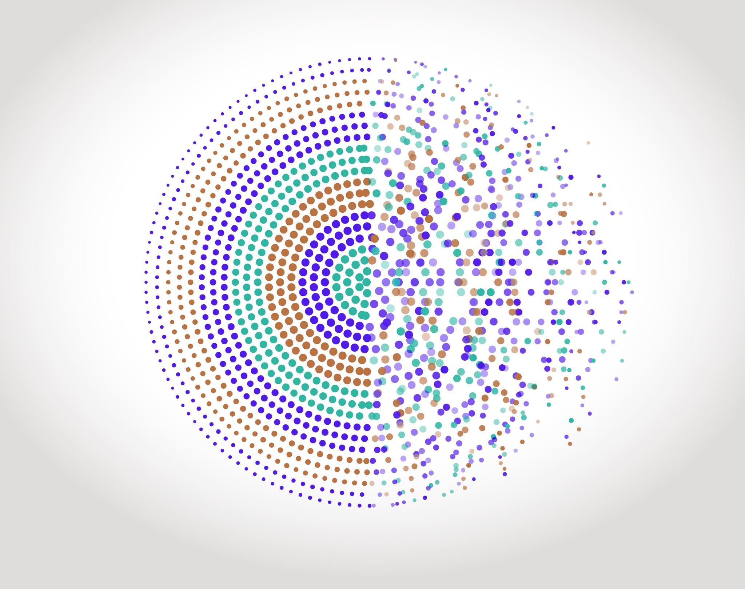

UE Opto électronique TD et TP
OpE / Semestre 5 Institut d’Optique

Slide 2
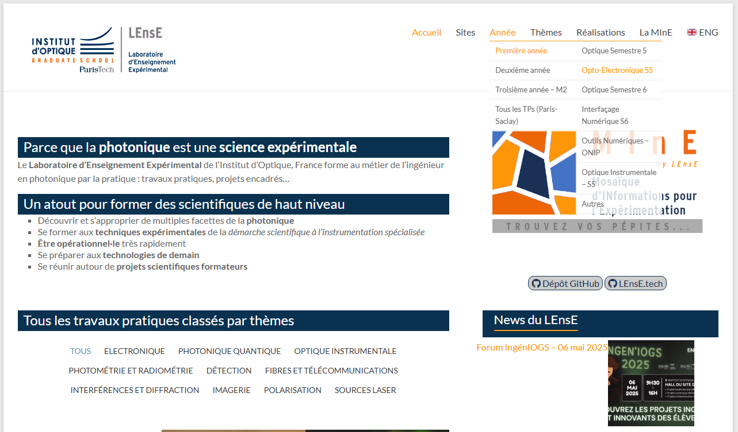
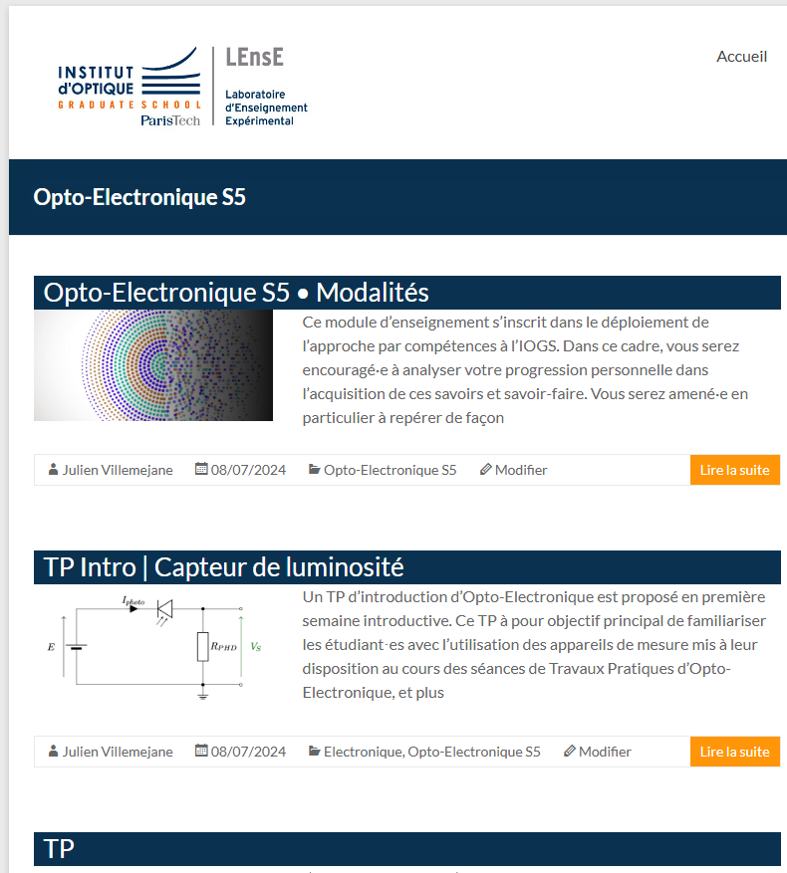
Ressources en ligne
https://lense.institutoptique.fr/

Slide 3
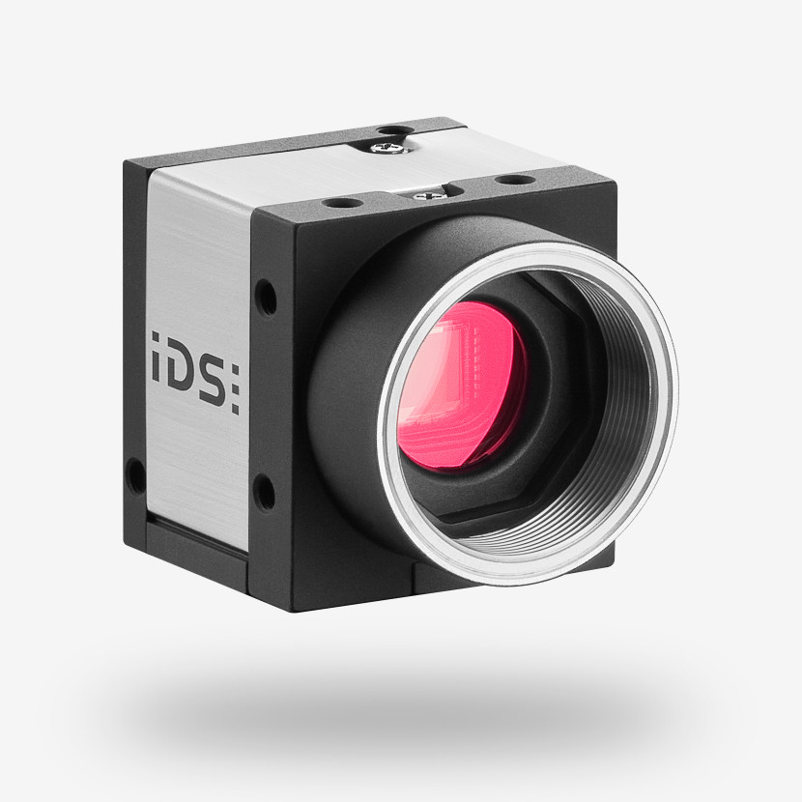
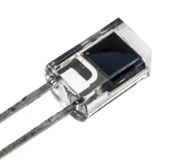
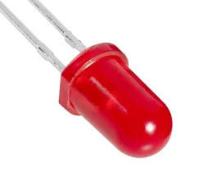
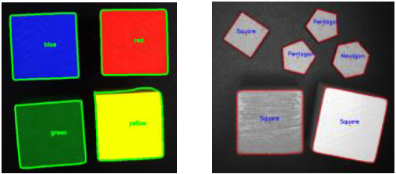
UE Optoélectronique
4 séances
2 séances
Comment acquérir un signal lumineux ?
Comment acquérir une image numérique exploitable ?
Comment préparer une image numérique pour un traitement ?
Source / LED
Emetteur
Carac Statique
Photodétecteur
Récepteur
Optimisation
Carac Statique
Réponse freq.
AOP
Images : Radiospares / rs-online.com

Slide 4
UE Optoélectronique
UE = Unité d’Enseignement
A l’issue de cette UE, les étudiant·es seront capable de :
6 séances de TP
BLOC 1
caractériser un dipôle (linéaire ou non-linéaire) statiquement et en déduire ses zones de fonctionnement
4h30 / en binôme
6 séances de TD
AOP
1h30
BLOC 2
caractériser un système linéaire dans les domaines temporel et fréquentiel
2 séances de TD Machine
1h30
BLOC 3
mettre en œuvre des montages de photodétection et de comparer leurs performances fréquentielles et temporelles
Découverte du langage C++
Responsables
Fabienne BERNARD
Julien VILLEMEJANE
BLOC 4
documenter un travail scientifique/technique

Slide 5
UE Optoélectronique
UE = Unité d’Enseignement
Volume horaire de 42h pour 4 ECTS (European Credit Transfer and Accumulation System)
13 % du S5
6 séances de TP
4h30 / en binôme
6 séances de TD
Module d’enseignement s’inscrivant dans le déploiement de l’approche par compétences
Vous serez encouragé·e à analyser votre progression personnelle dans l’acquisition de savoirs et savoir-faire
Vous serez amené·e en particulier à repérer de façon explicite les erreurs et les maladresses commises
1h30
2 séances de TD Machine
1h30
Découverte du langage C++
Responsables
Fabienne BERNARD
Julien VILLEMEJANE

Slide 6
UE Optoélectronique / VALIDATION
UE = Unité d’Enseignement
Volume horaire de 42h pour 4 ECTS (European Credit Transfer and Accumulation System)
13 % du S5
6 séances de TP
4h30 / en binôme
Validation du module
6 séances de TD
1h30
Être présent·es et actif·ves à toutes les séances de TD et de TP
Réaliser l’ensemble des activités proposées :
Test individuel (auto-évalution)
Activité en équipe
Activité de synthèse écrite
2 séances de TD Machine
1h30
Découverte du langage C++
Responsables
Fabienne BERNARD
Julien VILLEMEJANE

Slide 7
UE Optoélectronique / TESTS DE TP
4 séances
2 séances
Photodétection
Vision industrielle Traitement d’image
Mise en œuvre de protocoles Réalisation de mesures
Production de livrables
Mise en œuvre de protocoles Réalisation de mesures
Production de livrables
2 séances en individuel
Caractéristique statique
Feuille de résultats
Caractérisation statique d’un dipôle
Caractérisation fréquentielle d’un système linéaire
Prise en main caméra industrielle
Feuille de résultats
Etude dynamique
Auto-évaluation compétences
2 séances en binôme
Comparaison des caractéristiques dynamiques
Feuille de résultats Rédaction protocole
Analyse comparative
Détection d’objets
Analyse comparative
Comparaison de circuits de photodétection (étude dynamique)
Détection de couleurs

Slide 8
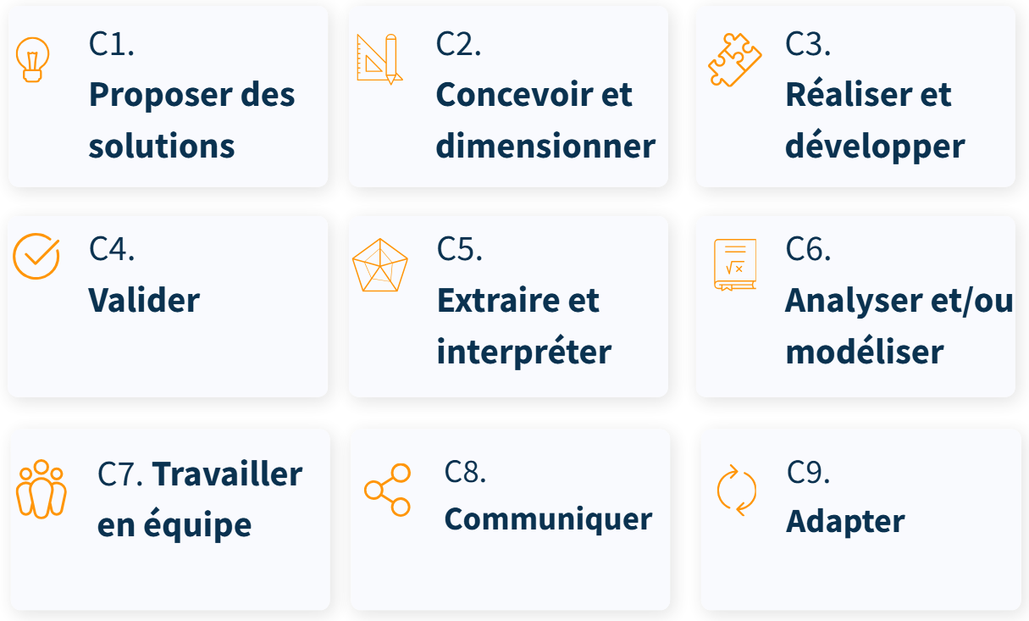
UE Optoélectronique / COMPETENCES

Slide 9


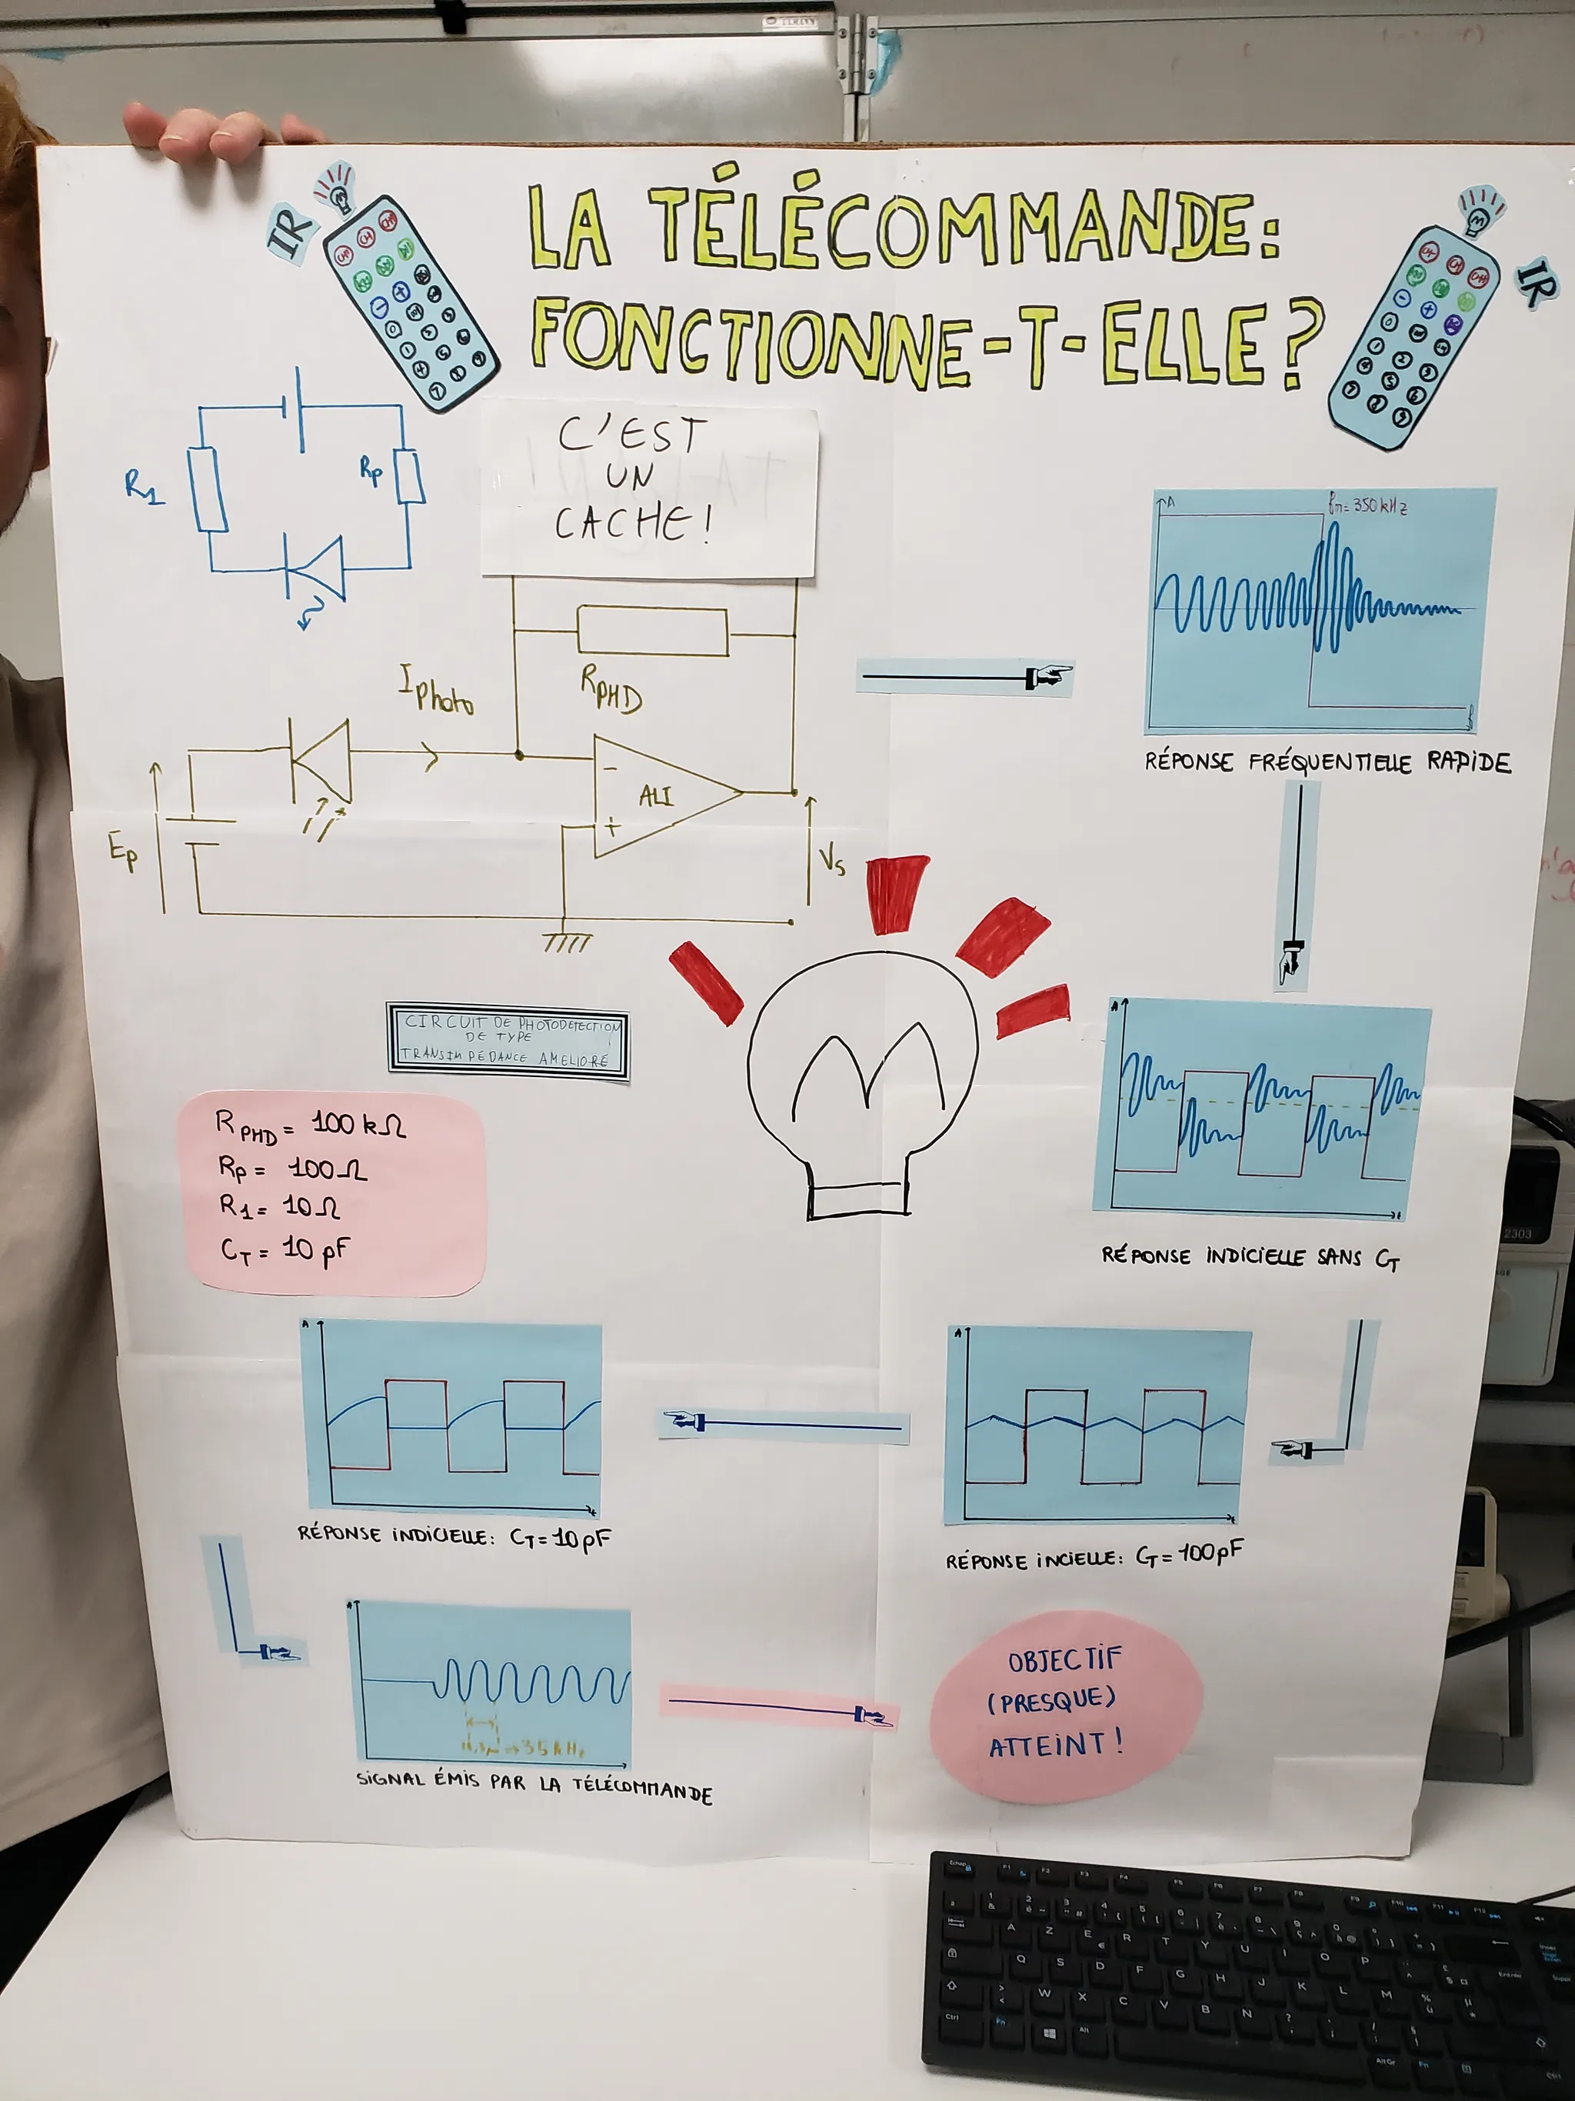

UE Optoélectronique / COMPETENCES
C3 - Réaliser et développer une solution technologique
intégrant des fonctionnalités optiques/photoniques
Compétences évaluées
TP
au cours des TP
TP
Validation des montages
CR
à travers les livrables
TP
CR
Justification du choix des instruments de mesure
TP
CR
Analyse des résultats / Confrontation à la théorie
C4 - Valider une solution technologique intégrant des
fonctionnalités optiques/photoniques
CR
Validation des mesures vis-à-vis d’un cahier des charges
CR
Justification des protocoles et du choix des composants
C5 - Extraire et Interpréter des informations et des données permettant de comprendre une situation ou un phénomène, et d’accompagner la prise de décision
CR
Synthèse de résultats
CR
Choix d’une représentation adaptée

Slide 10
UE Optoélectronique / SUIVI
En TP
Sujet en ligne et disponible dans la salle de TP
Cahier de laboratoire en ligne
Validation des étapes par les encadrant·es
En TD
Travail en petits groupes
Corrections disponibles en ligne
Ressources disponibles en ligne

Slide 11
UE Optoélectronique / SUIVI
Déroulement d’une séance
--------
Durée : 4h30
Début à 8h30
--------
Réalisation de missions
Objectifs / Matériels
Prise de notes numériques
Ressources / Livrables
En TP
Sujet en ligne et disponible dans la salle de TP
Cahier de laboratoire en ligne
Validation des étapes par les encadrant·es
Certaines missions doivent être validées par un·e encadrant ·e
toute arrivée tardive, départ anticipé ou absence non justifiée bloque l’accès à la deuxième chance, et même en cas de validation, une alerte est notifiée au jury
Tenir un cahier de labo numérique partagé
Répondre aux problématiques posées (livrables)

Slide 12
UE Optoélectronique / DEROULEMENT 2026
TD1
TD2
TD3
TD4
TD5
TD6
TDC1
TDC2
TP1
TP2
TP3
TP4
TP VI1
TP VI2
Fiche Résultats
Fiche Résultats
Fiche Résultats
Protocole
Auto-Evaluation
Analyse comparative
Analyse comparative
Analyse comparative
Caractéristique statique
Comparaison des caractéristiques dynamiques
Chaine d’acquisition d’images
Traitement d’images
PhotoDiode
LED
Détecteur Simple
Détecteur Transimpédance
OpenCV
Montages
Détecteur Suiveur
Banc Vision Industrielle
Seuillage
Détecteur Simple
Emetteur
Modélisation des montages
Filtrage
Caméra CMOS
Contours
Etude dynamique
Eclairage
Optique
ALI
Ampli Inverseur
Protocoles
Asservissement
Détection de couleurs
Détection de formes
Caractéristique statique
Mode XY
Bande-passante
Réponse indicielle
Réponse fréquentielle
Balayage rapide

Slide 13
UE Optoélectronique / DEROULEMENT 2026
B01 à B08
B09 à B16
Séance 1
TP1
TP VI1
Séance 2
TP2
TP VI2
Séance 3
TP VI1
TP1
Séance 4
TP VI2
TP2
Séance 5
TP3
Séance 6
TP4

Slide 14
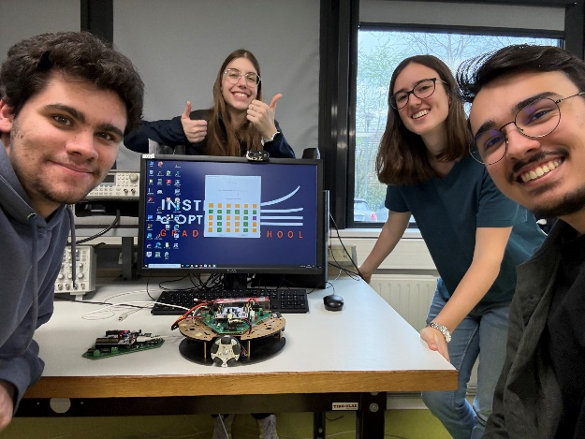
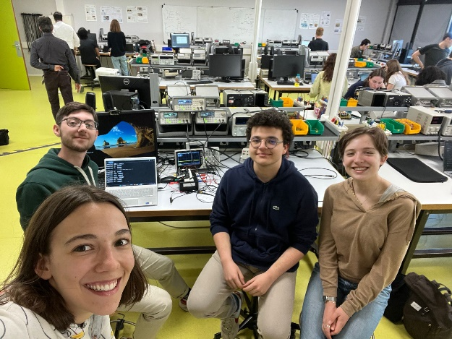
LEnsE / En cas de soucis
Responsables pédagogiques du LEnsE
Fabienne BERNARD
Jeanne BERNARD
Julien VILLEMEJANE
Garantir le bon déroulement des TP
Encadrement / Recrutement et Formation
Matériel / Choix et Maintenance
Pédagogie / Sujets et Compétences
Garantir un apprentissage égalitaire pour toutes et tous

Slide 15
UE Optoélectronique / TRAVAIL ATTENDU
En TP
En TD
Réaliser des circuits et des mesures sur ces circuits
Tenir un cahier de labo numérique partagé contenant :
les descriptifs des conditions des mesures,
les relevés des mesures, les copies d’écrans d’oscilloscope, etc.
les analyses des résultats par quelques phrases
les relevés et les analyses des erreurs commises et des difficultés rencontrées
Solliciter l’aide des enseignant·es avec des question précises
Répondre aux problématiques proposées en lien avec des notions prédéfinies
Partager des idées avec les autres et profiter de l’expérience de chacun·e pour faire avancer l’ensemble du groupe
Solliciter l’aide des enseignant·es avec des question précises, pour clarifier ce que vous n’avez peut-être pas compris

